Slide 1
A
PeopleWorX Architecture
클라우드 기반의 인사시스템(HR)
코오롱 베니트 ITS사업1부 SmartWork팀 인턴 이광훈

Slide 2
01
PeopleWorX란?
React vs Vue
클라우드 기반의 인사 관리 시스템 (Human Resources)
“PeopleWorX”
기존의 인사관리 시스템을 Monolithic Architecture에서 Micro Service Architecture(MSA)로 재구축
Cloud(Microsoft Azure)기반의 Micro Service Architecture

Slide 3
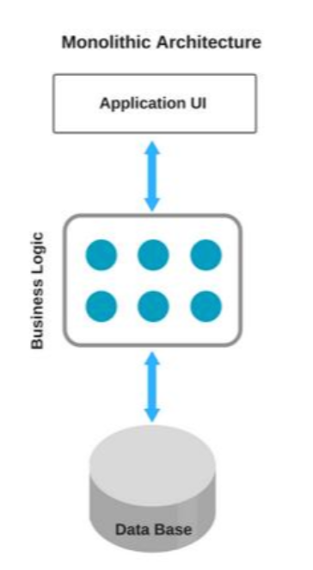
02
Monolithic Architecture
모놀리식 아키텍처(Monolithic Architecture)
장점
모든 모듈(기능)이 하나의 시스템에 담겨있음
테스트를 포함하여 개발하기가 용이
단점
어플리케이션의 크기가 커져 빌드, 배포 시간이 오래 걸림
하나의 어플리케이션이기 때문에 작은 장애가 전체에 영향을 미칠 수 있음
담당하지 않는 부분은 이해가 어려움

Slide 4
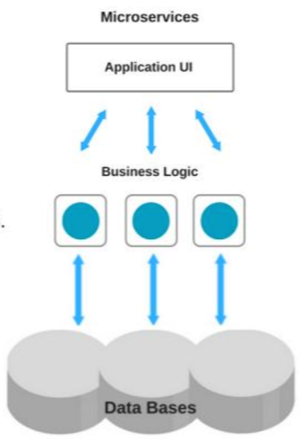
03
Micro Service Architecture
마이크로 서비스 아키텍처(Micro Service Architecture)
장점
기능 별 모듈화로 담당 부분을 온전히 이해할 수 있음
추가, 수정사항이 있는 서비스만 빠르게 빌드, 배포가 가능
오류가 있으면 해당 기능 부분만 수정하여 빠른 정상화가 가능
단점
개발하기가 어려움
테스트를 하기 위해서 모든 어플리케이션을 구동 해야함

Slide 5
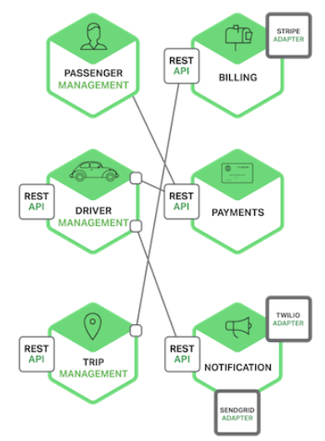
04
Restful API
React vs Vue
REST(Representational State Transfer) API
서비스 간의 통신 규약이 달라지면 개발하기 어려움
RESTful API방식으로 어플리케이션 간의 통신

Slide 6
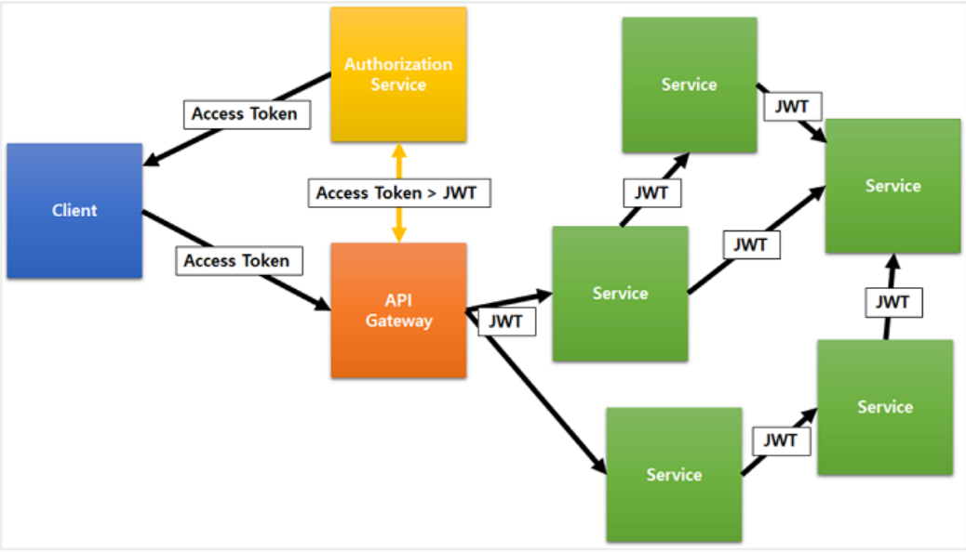
05
OAuth 2.0
OAuth란?
- 다양한 플랫폼 환경에서 권한 부여를 위한 산업 표준 프로토콜
Session
별도의 저장소 관리가 필요하여 어플리케이션 마다 세션 관리가 필요
JWT
저장소 관리가 필요없이 검증 과정만 필요

Slide 7
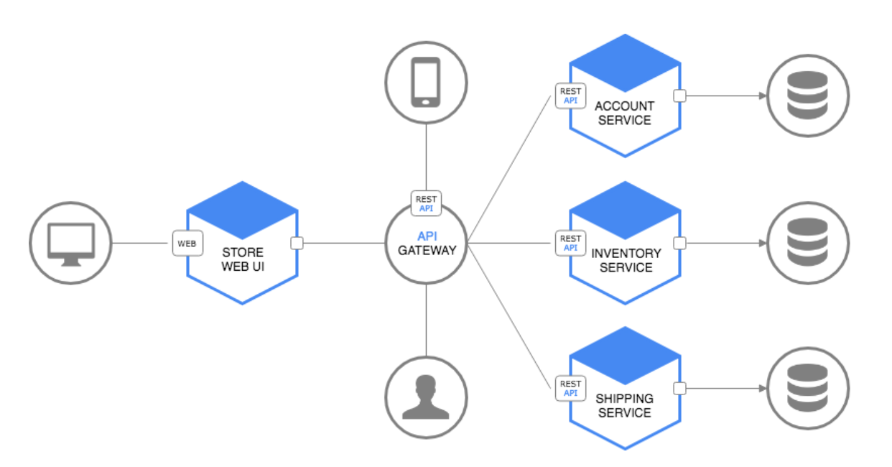
06
MSA 구성
시스템 Back end
REST API
인사
Back end
REST API
Vue.js
Axios
Grid
Vuetify
Chart
Spring
JPA
JSON

Slide 8
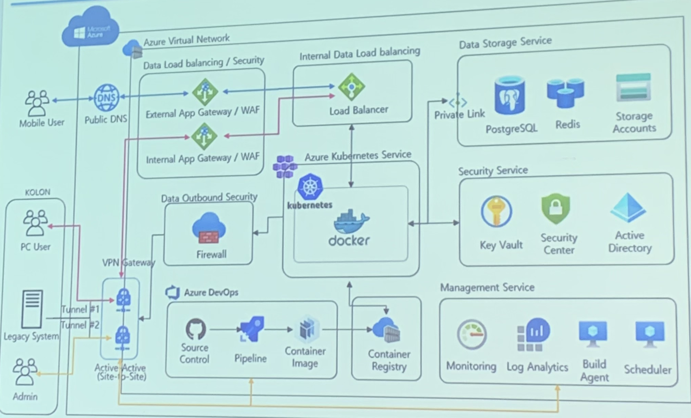
07
PeopleWorX Cloud 구성

